Slide 1
«Юбилеи писателей»

Slide 2
2015 год- Год литературы в России

Slide 3
Январь – Чехов А.П. – 155 лет Февраль – Пастернак Б.Л. – 125 лет Май – Шолохов М.А. – 110лет Июнь – Твардовский А.Т. – 105 лет Сентябрь – Куприн А.И. – 145 лет Октябрь – Есенин С.А. – 120 лет Бунин И.А. – 145 лет Ноябрь – Блок А.А. – 135 лет Декабрь – Фет А.А. – 195 лет

Slide 4
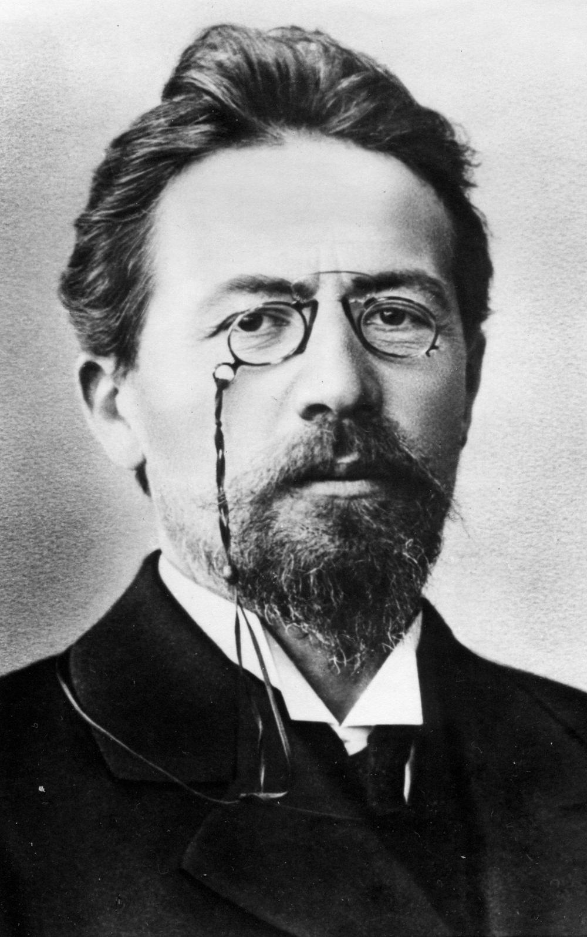
29 января
155 лет
со дня рождения
писателя
Антона Павловича Чехова
(1860-1904)

Slide 5
Ш4Р1 Чехов А.П. Повести и Ч-56 рассказы / А.П. Чехов. – М. : Сов. Россия, 1980. – 336 с.
В сборник вошли произведения А.П. Чехова конца 80-х и 90-х годов: повести «Огни», «Дуэль», «Палата №6», рассказы «Именины», «Дама с собачкой», «Архиерей» и др. Главный герой произведений А. П. Чехова - рядовой человек со своими каждодневными делами и заботами. Тонкий психолог, мастер подтекста, своеобразно сочетающий юмор и лиризм, Чехов в своих рассказах, повестях и пьесах достигает вершин социального и художественного обобщения. Смысл его творчества был поучителен и важен для читателей всего мира, поскольку говоря о России, Чехов говорил обо всем современном ему человечестве, о его противоречиях и надеждах, о его настоящем и будущем.

Slide 6
Ш4Р1 Чехов А. П. О любви: рассказы и Ч56 повести / А. П. Чехов. – М. : Советская Россия, 1991. – 384 с. : ил.
Книгу составили широко известные произведения А. П. Чехова, проницательного художника и знатока самого сокровенного в тайниках человеческой души.
Жизнь чеховских героев, существующих в потоке "серых буден", озаряется светом настоящей любви. Но мир с его обыденным представлением о добропорядочности против их чувств, возникших слишком поздно.
Не находя в себе сил противостоять сложившейся ситуации, они страдают со всей искренностью любящего сердца. Но остаются счастливыми лишь благодаря своей способности любить.

Slide 7
Ш4Р1 Чехов А. П. В сумерках / А. П. Ч56 Чехов. – М. : Наука, 1986. – 576 с.
Очень подходящее заглавие выбрал Чехов для маленького сборника своих рассказов. В целом они действительно напоминают сумерки, когда замирающий свет не дает глазу резких контуров и определенных красок, когда эта своеобразная незаконченность образов, оборванность перспектив, смутность освещения вызывают в вас странное, хотя и всем знакомое чувство тихой, ленивой и в конце концов приятной грусти. Небольшая книжка рассказов А. П. Чехова заметно выделяется по своим литературным достоинствам из массы произведений современной беллетристики. Шестнадцать маленьких очерков, помещенных в этом сборнике, обнаруживают в авторе дарование, не лишенное свежести и некоторой оригинальности.

Slide 8
Ш4Р1 Чехов А. П. Сочинения: В 2-х т. Т. 1. Ч56 Повести; Рассказы 1880-1894 / А. П. Чехов. – М. : Художественная литература, 1982. – 448 с.
В первый том двухтомника А. П. Чехова вошли его рассказы и повести 1880-1894 годов. («Радость», «Унтер Пришибеев», «Палата №6», "Шведская спичка", "Верочка", "Счастье", "Спать хочется", "Страх", "Шампанское", "Драма", "Враги", "Володя большой и Володя маленький» и многие другие. Антон Павлович Чехов - замечательный русский писатель, создатель ярких запоминающихся образов, тонкий психолог, мастер подтекста, своеобразно сочетающий юмор и лиризм. Его творческое наследие, в которое вошли любимые читателями во всем мире прозаические и драматические произведения писателя, оказало огромное влияние на развитие литературы и театрального искусства XX века.

Slide 9
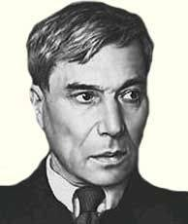
10 февраля 125 лет со дня рождения
писателя и поэта Бориса Леонидовича Пастернака (1890-1960)

Slide 10
Ш4Р7 Пастернак Б.Л. Стихотворения / П19 Б.Л. Пастернак. – М. : Мол. гвардия, 1990. – 222 с.
Пастернак Б.Л. (1890-1960) русский советский поэт, автор многих книг стихотворений, романа «Доктор Живаго» и сборника прозы «Воздушные пути». В ранней молодости поэт примыкает формально к одной из групп футуризма, но в стихах этого периода уже отчётливо видна связь с традициями русской философской лирики XIX века и немецкой. Главная поэтическая тенденция этих лет – слитность с миром природы, с жизнью в целом, преломляющаяся в своеобразности стиха. В дальнейшем поэт обращается и к революционной тематике, характеризующей переход от лирического к эпическому мышлению. Предлагаемый сборник включает значительную часть лучших стихотворений поэта.

Slide 11
Ш4Р7 Пастернак Б.Л. Стихотворения и поэмы / П19 Б.Л. Пастернак. - М. : Худож. лит., 1988. – 511 с.
В книгу вошли стихотворения разных периодов творчества Б.Л. Пастернака, всех поэтических книг, циклы «Белые стихи», «Высокая болезнь», а также поэмы «Девятьсот пятый год», Лейтенант Шмидт», роман в стихах «Спекторский», - и переводы из европейской и грузинской поэзии.
К стихам Пастернака читателю надо привыкать, надо в них вживаться. Многое в них ошеломляло, ставит в тупик. Они чрезмерно насыщены метафорами.
Пастернак в своих ранних стихах пропускает несущественное, прерывает, нарушает логические связи, предоставляя читателю о них догадываться. Пастернак ставил перед собой цель уловить и передать в стихах подлинность настроения, подлинность атмосферы или состояния.

Slide 12
Ш4Р7 Пастернак Б. Избранное. В 2 П19 кн. Кн. 1. Стихотворения и поэмы / Б. Пастернак. – М. : Просвещение, 1991. – 255 с.
В первую книгу сборника включены стихотворения и поэмы выдающегося русского писателя Б.Л. Пастернака, художника честного и последовательного, в творчестве которого отразились противоречия нашей непростой эпохи.
Подробно рассмотрим поэму «Лейтенант Шмидт», выпущенную в 1937 году. В поэме казненные очаковцы, навсегда покинув мир борьбы, приобщаются к своему новому, далёкому от социальных страстей бытию. Образ этого бытия, навечно поглощающего не только отдельные человеческие судьбы, но и целые исторические драмы, неизменно присутствует и сказывается в контексте пастернаковской поэмы.

Slide 13
Ш4Р7 Пастернак Б.Л. Доктор П19 Живаго: роман / Б.Л. Пастернак. – М. : Сов. Россия, 1989. – 640 с.
В книге, воскрешающей события революции и гражданской войны, писатель поднимает важнейшие вопросы бытия, особенно остро встающие и перед отдельным человеком, и перед народом в целом в переломные моменты истории.
Юрий Живаго, герой произведения, - доктор, он, несмотря ни на что, сохраняет в себе ощущение свободы, способность мыслить и любить. Но он не может жить в мире зла и насилия. Его смерть символична. Но Пастернак утверждает мысль ,что дух человека остаётся жить и после смерти. Поэтому роман завершается стихами Юрия Живаго, которые несут свет высокой духовности и тем самым отрицают темноту и мрак жестокости.

Slide 14
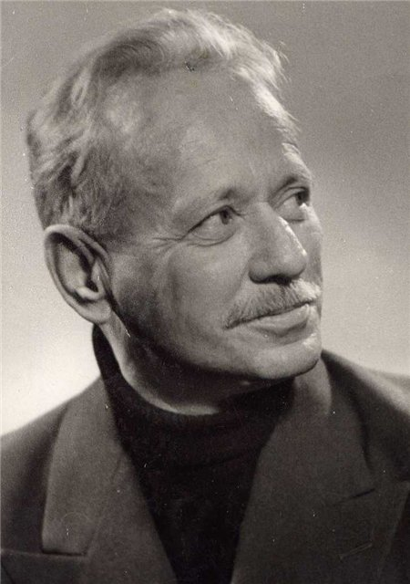
24 мая 110 лет со дня рождения
писателя Михаила
Александровича Шолохова (1905-1984)

Slide 15
Ш6Р7 Шолохов М.А. Судьба Ш78 человека : рассказы / М.А. Шолохов. – М. : Сов. Россия, 1983. – 128 с.
Рассказ Михаила Шолохова «Судьба человека», трогает суровой жизненной правдой и гуманизмом. Просто и сильно рассказана писателем история шофёра Соколова, потерявшего во время войны семью, пережившего все ужасы немецкого плена, трудности военной жизни и сумевшего сохранить большую нежность и любовь к людям.
Рассказ «Нахаленок» принадлежит к ранним рассказам М. Шолохова, в нём описаны события времён гражданской войны.

Slide 16
Ш4Р7 Шолохов М.А. Рассказы / Ш78 М.А. Шолохов. – М. : «Моск. рабочий», 1978. – 256 с.
В книгу вошли ранние рассказы писателя: «Родинка», «Пастух», «Шибалково семя», «Продкомиссар», «Бахчевник», «Семейный человек», «Нахаленок», «Коловерть», «Путь-дороженька», «Жеребёнок», «Лазоревая степь», «Чужая кровь», «Смертный враг», «Батраки», «Червоточина», «О колчаке, крапиве и прочем» .
В ранних произведениях Шолохова герои в основном резко делятся на положительных (красные бойцы, советские активисты) и отрицательных, подчас «беспримесных» злодеев (белые, «бандиты», кулаки и подкулачники). Многие персонажи имеют реальных прототипов, но Шолохов почти всё заостряет, гиперболизирует; смерть, кровь, пытки, муки голода он представляет нарочито натуралистически.

Slide 17
Ш6Р7 Шолохов М.А. Тихий Дон: Ш78 роман. В 4 ч. Ч. 1. / М.А. Шолохов. – Воронеж : Центр.-Чернозем. кн. изд-во, 1984. – 366 с.
Роман великого советского писателя М.А. Шолохова «Тихий Дон» - монументальное художественное эпическое произведение о гражданской войне на Дону, о месте человека в великих социальных сдвигах, о связи личности с исторической судьбой народа. Роман о любви, о большой любви, о самоотверженной любви. Любви к жизни, к близким и к Родине. Этот роман о нас, о наших предках, о традициях. Книга настолько серьёзна, многогранна, охватывает так много различных проблем, включая житейские, что трудно поверить, что всё это написал совсем молодой человек.

Slide 18
Ш4Р7 Шолохов М.А. Поднятая Ш78 целина: роман. В 2-х кн. / М.А. Шолохов. – М. : Худож. лит., 1989. – 703 с.
Роман «Поднятая целина» – одно из самых выдающихся произведений советской литературы, запечатлевшее эпоху коллективизации в СССР, крушение старых и рождение новых форм жизни. Своим нравственно-социальным раздумьем это произведение как бы соединило разные десятилетия, высвечивая их глубокую преемственность и нерушимое социалистическое сродство. Герои этого произведения – обычные русские люди, можно сказать, свои люди. Автор вместо воспевания победы колхозного строя показывает читателю все ужасы и трудности той эпохи. В «Поднятой целине» пласты жизни схвачены глубоко. Любимые и враждебные объекты освещены равномерным светом знания, - чему погибать, чему расти.

Slide 19
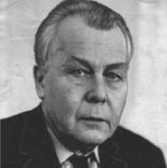
21 июня 105 лет со дня рождения
поэта Александра Трифоновича Твардовского (1910-1971)

Slide 20
Ш4Р6 Твардовский А.Т. Т26 Стихотворения; поэмы / А.Т. Твардовский. – М. : Худож. лит., 1984. – 559 с.
В книгу вошли избранные стихотворения А.Т. Твардовского, а также поэмы «Страна Муравия» (1936), «Василий Тёркин» (1941-1945), «Дом у дороги» (1942-1946).
В своих стихотворениях, поэт воплотил сложные, переломные события времени, сдвиги и перемены в жизни страны и народа, глубину всенародно-исторического бедствия и подвига в одной из самых жестоких войн, которое переживало человечество, по праву заняв одно из ведущих мест в литературе XX столетия.

Slide 21
Ш4Р7 Твардовский А.Т. Из Т26 ранних стихотворений / А.Т. Твардовский. – М. : Советский писатель, 1987. – 272 с.
Книга знакомит со страницами творчества А. Твардовского, мало известными читателю. Это стихи, написанные поэтом на заре его литературного пути. Первые из них помечены 1925 годом, когда автору было пятнадцать лет. Книга отражает напряжённые творческие искания молодого Твардовского, до появления в печати поэмы «Страна Муравия», сразу поставившей его в ряд с крупнейшими мастерами советской литературы.

Slide 22
Ш4Р7 Твардовский А.Т. Поэмы Т26 / А.Т. Твардовский. – М. : Советский писатель, 1988. – 768 с.
В книгу входят поэмы А.Т. Твардовского «Страна Муравия», «Василий Тёркин», «Дом у дороги», «За далью – даль», «Тёркин на том свете» и «По праву памяти».
«Страна Муравия» – поэма о судьбе крестьянина-единоличника, о его непростом и нелёгком пути в колхоз. В ней ярко проявился его самобытный талант.
«Дом у дороги» – поэма посвящена судьбе простой крестьянской семьи, испытавшей все тяготы войны. Жанр хроники в традиционном её понимании – это изложение исторических событий в их временной последовательности. Для поэта судьба семьи Сивцовых с её трагизмом и типичностью для тех лет не только отвечает этим жанровым требованиям, но и вызывает соучастие, глубокое сопереживание, достигающее огромного эмоционального накала и побуждающее автора постоянно вмешиваться в повествование.

Slide 23
Ш4Р6 Твардовский А.Т. Т26 Василий Тёркин: поэма / А.Т. Твардовский. – М. : Современник, 1985. – 199 с.
«Василий Тёркин» – поэма выделяется особой полнотой, всесторонностью охвата, былинной масштабностью и вместе с тем глубиной реалистического изображения народно-освободительной борьбы, бедствий и страданий, подвигов и окопного быта, достоверным изображением сложной внутренней жизни, помыслов и раздумий, чувств и переживаний «русского труженика-солдата».
Произведение о войне, написанное с шутками простым солдатским языком о самой жестокой и кровавой войне 20 века.
Эта поэма, одна из вершин творчества Твардовского, давно уже вошла в классический ряд русской литературы.

Slide 24
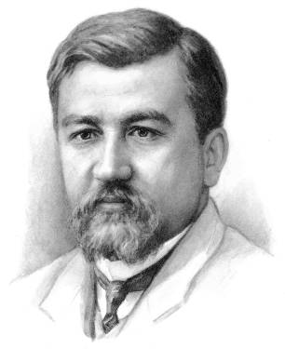
7 сентября 145 лет со дня рождения
писателя Александра Ивановича Куприна (1870-1938)

Slide 25
Ш4Р1 Куприн А.И. Яма: повесть К92 / А.И. Куприн. – М. : Худож. лит., 1993. – 288 с.
В основу повести А.И. Куприна «Яма» легли многолетние наблюдения и размышления писателя над таким страшным явлением, как проституция. В повести нашли отражение документальные материалы эпохи: сообщения столичных и провинциальных газет о проституции, о торговле женщинами, о разветвлённой сети агентов, которые поставляли девиц в кафешантаны, публичные дома и частным лицам; некоторые мемуары, например, «Записки певицы из кафешантана» З. Воронцовой.

Slide 26
Ш4Р1 Куприн А. Избранные К92 произведения / А. Куприн. – М. : Современный писатель, 1993. – 384 с.
В книгу включены известные произведения А.И. Куприна: «Яма», «Гранатовый браслет», «Суламифь».
В произведении «Гранатовый браслет» речь идёт о настоящей, испепеляющей любви. В основу этой книги положена настоящая история любви, которая имела место в реальной жизни, о которой автору довелось узнать. Очень утончённая история любви чиновника к молодой богатой и замужней даме.
«Суламифь» – очень красивая и трогательная история любви тринадцатилетней девушки Суламифь и сорокапятилетнего царя Персии Соломона.

Slide 27
Ш4Р1 Куприн А.И. Повести и К92 рассказы / А.И. Куприн. – М. : Сов. Россия, 1987. – 416 с.
В настоящем сборнике представлены произведения заветной для А.И. Куприна темы – темы любви. Созданные в основном в начале века, они глубоко социальны, в них писатель отобразил жизнь различных слоёв общества своего времени. Тема любви позволила писателю отразить свои гуманистические идеалы: нравственно-эстетическую ценность земного бытия, способность и устремлённость человека к высоким и самоотверженным чувствам, а с другой стороны – обнаружить во внутреннем мире личности мрачную печать противоречий эпохи.

Slide 28
Ш4Р1 Куприн А.И. Поединок / К92 А.И. Куприн. – М. : Худож. лит., 1983. – 280 с.
Написанная во время русско-японской войны повесть Куприна «Поединок» вскрывает болезненные проблемы, назревшие в российской военной среде.
В книге вы найдёте колоритные образы русских офицеров, философские размышления о человеке и великий накал страстей. В окружении пьянства, разврата и тупой армейской жизни вырисовывается светлый, романтичный образ молодого субалтерн-офицера Ромашова, взросление его души и поиск ответов на простые вопросы, поставленные самой жизнью. Отсутствие ясных целей, оторванность от реальности и любовь к замужней женщине приводят его к роковой дуэли.

Slide 29
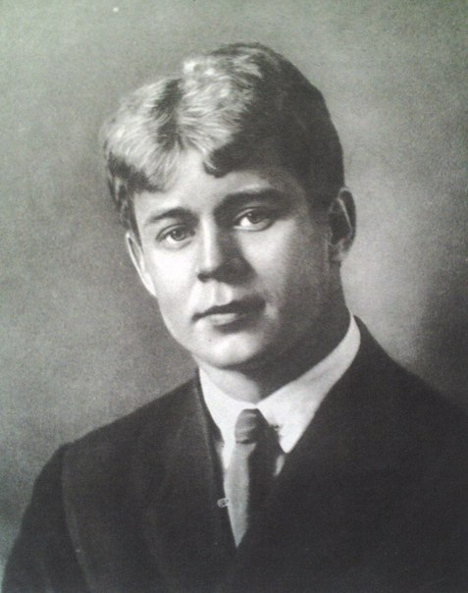
3 октября 120 лет со дня рождения
поэта Сергея Александровича Есенина (1895-1925)

Slide 30
Ш4Р7 Есенин С.А. Снежные ветры: Е82 стихотворения, поэмы / С.А. Есенин –М. : Сов. Россия, 1985. - 240 с.
В книге С. А. Есенина «Снежные ветры: стихотворения, поэмы» представлены наиболее значительные произведения поэта (стихотворения и поэмы). Также в издании, С.П. Кошечкиным написано «Песенное слово», в котором автор статьи описывает то, как Сергей Есенин начинал писать свои первые произведения. Поэт очень рано подружился с книгой. Его любимым чтением были стихи Пушкина и Лермонтова, Кольцова и Некрасова… Их влияние в первых есенинских стихах весьма ощутимо. С Есениным в русскую литературу пришел русский поэт от земли, художник с широкой и нежной душой. Он сказал о родной земле, о России так, как до него не говорил никто.

Slide 31
Ш6Р7 Есенин С.А. Стихотворения и Е82 поэмы / С.А. Есенин. – М. : Советская Россия, 1985. – 272 с.
В книгу знаменитого русского поэта Сергея Есенина (1895-1925) вошли лучшие произведения (стихотворения и поэмы), написанные в разные годы. Сборник издается к 90-летию со дня рождения поэта.
В вступительной статье И.К. Сушилиной рассказывается о поэзии знаменитого поэта - Сергея Есенина. Его поэзия стала неотъемлемой частью духовной культуры нации. Есенин принадлежит к тем художникам, произведениям которых свойственна великая простота. Они понятны любому читателю. Стихи поэта входят в душу, сливаются с чувством любви к Родине. Именно это чувство нерасторжимой связи с родной землей и есть суть есенинского поэтического мира.

Slide 32
Ш4Р6 Есенин С.А. Собрание Е82 стихотворений. Т. 3: репринтное воспроизведение издания 1926 г. / С.А. Есенин. – М. : ТОО «Кузнецкий мост», ГФ «Полиграф ресурсы», 1994. – 198 с.
В издание вошли известные произведения (стихотворения) поэта, а также воспоминания о великом русском поэте.
В статье А.К. Воронского «Сергей Есенин», Есенин описывается как великий поэт земли российской, человек обнаженного сердца, примерявший в жизни и в творчестве всевозможные маски - от деревенского Леля до уличного повесы и хулигана. Но чем дальше отделяет нас время от суетной молвы и односторонних суждений о Есенине, тем полнее и ярче выступает певучий дар его славянской души, его единственная и постоянная любовь – Русь.

Slide 33
Ш4Р6 Есенин С.А. Собрание сочинений: Е82 В 2т. Т.2. Стихотворения. Проза. Статьи. Письма / С.А. Есенин. –М. : Советская Россия: Современник, 1990. – 384 с.
В настоящий том включены стихотворения, не вошедшие в основное Собрание, проза поэта, его статьи и письма.
Под обложкой этой книги представлен Сергей Есенин во всех ипостасях: в стихотворениях, в прозе, в поэмах - больших, малых и драматической. Он неподдельно откровенен в своей исповедальности, пронзителен в своей лиричности. Под очарование особой есенинской музыки по-прежнему попадает читатель любого возраста и воззрений. Есенин точно вывел эту формулу неугасающей народной любви к его поэзии.

Slide 34
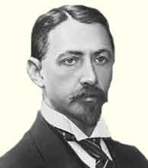
22 октября 145 лет со дня рождения
писателя Ивана Алексеевича Бунина (1870-1953)

Slide 35
Ш4Р1 Бунин И.А. Солнечный Б91удар: рассказы / И.А. Бунин. – Ю. – С. : Малое предприятие «Надежда – 1», 1992. – 470 с.
Бунин в «Солнечном ударе» принципиально переосмысливает тему любви. Для него чувство, внезапно возникающее между случайными попутчиками на пароходе, оказывается столь же бесценным, как и любовь. Причём именно любовь и есть это пьянящее, самозабвенное, внезапно возникающее чувство, вызывающее ассоциацию с солнечным ударом.
Весь рассказ «Солнечный удар», выросший из одного мысленного «представления о выходе на палубу из света в мрак летней ночи на Волге», посвящён описанию этого погружения во тьму, которое переживает поручик, потерявший свою случайную возлюбленную.
Бунин очень осторожно раскрывает неоднозначный смысл своего произведения. Он не даёт участникам кратковременного романа сразу понять, что с ними произошло. Думать о будущем – нет времени. Есть только миг, миг всепоглощающей страсти.

Slide 36
Ш4Р1 Бунин И.А. Сочинения. В Б91 3-х т. Т. 2. Повести и рассказы. 1914-1930. /И.А. Бунин. – М. : Худож. лит., 1982. – 558 с.
Во второй том входят повести и рассказы И.А. Бунина 1914-1930 годов. Среди них шедевры зрелой прозы писателя: «Господин из Сан-Франциско», «Лёгкое дыхание», «Сны Чанга», «Косцы», «Солнечный удар», «Митина любовь» и др.
В открывающем том рассказе «Весенний вечер» завершается крестьянская тема дореволюционной прозы Бунина. Здесь он уже не в первый раз говорит о двух противоположных началах в характере русского крестьянина.
При чтении произведения «Господин из Сан-Франциско», первое, что бросается в глаза - библейские и мифологические ассоциации. Почему именно «из Сан-Франциско»? Разве мало в Америке городов, где мог родиться и прожить свою жизнь господин пятидесяти восьми лет, отправившийся с семьёй путешествовать по Европе, а до этого работавший «не покладая рук». Как замечает писатель, господина из Сан-Франциско постоянно сопровождала «толпа тех, на обязанности которых лежало достойно принять» его. И «так было всюду…». И господин из Сан-Франциско твёрдо убеждён, что так должно было быть всегда.

Slide 37
Ш4Р1 Бунин И.А. Тёмные аллеи Б91 / И.А. Бунин. – М. : Худож. лит., 1991. – 252 с.
«Тёмные аллеи» единственная в своём роде книга в русской литературе, где всё о любви. Книга для настоящих романтиков. Для тех, кто верит в любовь в любом возрасте. В этой книге очень красивые рассказы о любви. Рассказанные в ней истории отношений двоих, окрашены изысканным эротизмом и психологичностью. И каждая из историй – «тёмная аллея» в самом запутанном из лабиринтов мира – в извечном переплетении мыслей и чувств, в бесконечной Любви-Войне, в коей не бывает победителей…

Slide 38
Ш4Р1 Бунин И.А. Деревня; Б91 Повести и рассказы / И.А. Бунин. – М. : Худож. лит., 1990. – 319 с.
В «Деревне» всё раскалено, порой тенденциозно, всё бьёт читателя по душе, повествование нередко перенасыщено жестокими, беспощадными подробностями. Иного читателя может оттолкнуть такая суровость, такое нагнетение безотрадных картин русской жизни.
«Деревня» необычна по жанру, по стилю, по проблематике, по охвату и сцеплению сцен, событий, главных и эпизодических персонажей. Она требует от читателя не просто внимательного чтения, но большой культуры, сосредоточенности ума и души, способности мыслить о России, её прошлом, настоящем и будущем, о связи бытовой повседневности, «частной» жизни с событиями масштабными, социально-историческими.

Slide 39
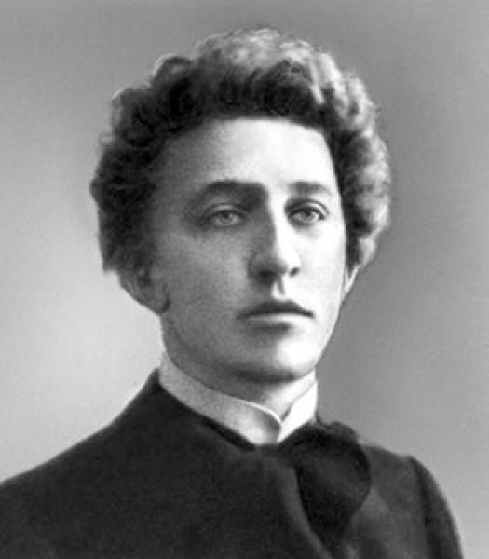
28 ноября 135 лет со дня рождения
поэта Александра Александровича Блока (1880-1921)

Slide 40
Ш3Р7 Блок А.А. Избранное. Б70 Стихотворения и поэмы / А.А. Блок. – М. : «Дет. лит.», 1978. – 191 с.
Избранные стихотворения А. Блока, вошедшие в этот сборник, распределены по нескольким разделам («Юношеские стихи», «Стихи о любви», «Разные стихотворения», «Стихи о Петербурге, России и революции»). Внутри разделов стихотворения расположены в хронологической последовательности. Отдельно выделены стихи из цикла «Вольные мысли» и поэмы «Соловьиный сад» и «Двенадцать». В сборник вошли четыре извлечения из незаконченной поэмы «Возмездие» («Когда ты загнан и забит…», «Народ и поэт», «Возмездие» и «Два века»). Они были опубликованы самим Блоком отдельно, в качестве самостоятельных произведений.

Slide 41
Ш4Р7 Блок А.А. Стихотворения Б70 и поэмы / А.А. Блок. – М. : Худож. лит., 1983. – 206 с.
Избранные стихотворения и поэмы Александра Блока, вошедшие в этот сборник, расположены в хронологической последовательности. В некоторых случаях они помечены двумя датами; вторая дата (в скобках) указывает на время окончательной обработки текста. Извлечения из поэмы «Возмездие» («Когда ты загнан и забит…», «Народ и поэт», «Возмездие», «Два века»), в своё время опубликованные самим Блоком отдельно, в качестве самостоятельных произведений, печатаются по тексту этих публикаций.

Slide 42
Ш4Р7 Блок А.А. Стихотворения. Б70 Поэмы. Воспоминания современников / А.А. Блок. – М. : Правда, 1989. – 592 с.
В этой книге поместилась лишь небольшая часть того, чем так щедро одарил нас, потомков, величайший поэт XX столетия Александр Блок.
Это прежде всего его лирические произведения и примыкающие поэмы «Возмездие» и «Двенадцать», а также стихотворение «Скифы».
Таким образом, перед нами книга, все части которой связаны между собой «кругом чувств и мыслей», владевших поэтом в разные периоды её создания представляющая собой лирический дневник внутренней жизни поэта, исповедь его души в непрерывном движении, «ибо великие произведения искусства выбираются историей лишь из числа произведений «исповеднического» характера.

Slide 43
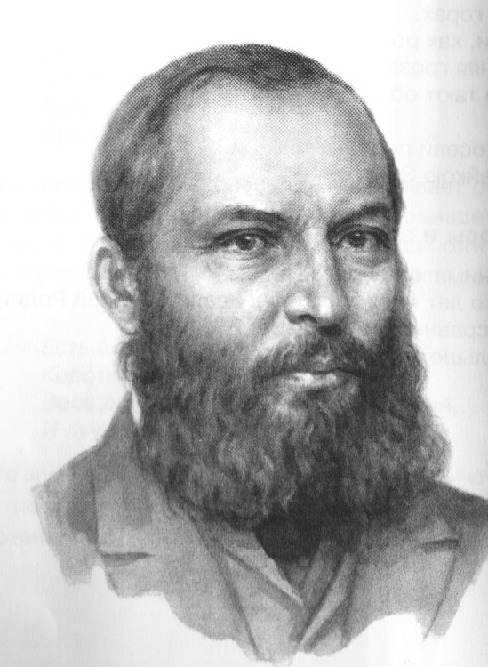
5 декабря 195 лет со дня рождения
поэта Афанасия Афанасьевича Фета (1820-1892)

Slide 44
Ш4Р1 Фет А.А. Стихотворения. Ф45 Проза. Письма / А.А. Фет. – М. : Сов. Россия, 1988. – 464 с.
В книгу включены лучшие поэтические создания Афанасия Фета, от стихов 40-х годов до произведений последних лет, вошедших в сборники «Вечерние огни», а также рассказы, раскрывающие характерные черты Фета-прозаика, в значительной мере автобиографичные, основанные на жизненных впечатлениях и наблюдениях молодого («Каленик», «Дядюшка и двоюродный братец», «Кактус») и зрелого («Вне моды») писателя. Дополняют книгу избранные письма Фета к И. Тургеневу, Я. Полонскому, С. Энгельгардт, А. Олсуфьеву.

Slide 45
Ш4Р1 Фет А.А. Стихотворения / Ф45 А.А. Фет. – М. : Худож. лит., 1979. – 319 с.
В книгу входят избранные стихотворения А.А. Фета за полвека его литературной деятельности. Значение его лирической поэзии огромно. В ней, выразилось «тонкое и верное чутьё» в отношении природы. С необыкновенным мастерством Фет воссоздал мимолетные настроения человека, остро чувствующего красоту мира, радости жизни.

Slide 46
Ш4Р1 Фет А.А. Стихотворения / Ф45 А.А. Фет . – М. : Сов. Россия, 1979. – 368 с.
В книгу замечательного русского поэта А.А. Фета вошли избранные его лирические стихотворения: «Печальная берёза», «На заре ты её не буди…», «Облаком волнистым», «Шёпот, робкое дыханье…», «Какие-то носятся звуки…», «Муза», «Ярким солнцем в лесу пламенеет костёр…» и другие.
В лирике Фета привлекали такие стороны, которые непосредственно соотнесены с природными, «родовыми» свойствами человека. Тут душа прямо говорит с душой, со всей вселенной, с космосом, с каждой травкой и божьей тварью. Здесь царит мир творчества, полёт духа, расцветает красота.

Slide 47
Ш4Р1 Фет А.А. Воспоминания / Ф45 А.А. Фет. – М. : Правда, 1983. – 496 с.
В книгу «Воспоминания» вошли мемуары А.А. Фета («Ранние годы моей жизни» и «Мои воспоминания»), которые рисуют яркую картину русской жизни на протяжении почти шести десятилетий и представляют собой источник для изучения жизненного и творческого пути А.А. Фета.

